Slide 1
Dimensión Evangelizadora y misionera de la Iglesia con el arte
Comisión Arquidiocesana de Arte Sacro.

Slide 2
EVANGELIZAR CON EL ARTE es transmitir la Fe Cristiana a través del Patrimonio Cultural de la Iglesia: arquitectura, pintura y escultura.( Nos referimos a lo que ordinariamente tratamos, sin limitar otras manifestaciones como orfebrería, ornamentación…) Porque la búsqueda de la Verdad no es ajena al mundo del arte. Platón dijo: "La belleza pertenece al orden trascendental" y a través de lo creado, conocemos al Creador.
La fe amplía nuestra visión al contemplar un cuadro, es como una cuarta dimensión, como decía San Basilio "Lo que las palabras dicen al oído, el arte lo muestra en silencio"
"El Patrimonio cultural de la Iglesia tiene como último fin su dimensión evangelizadora"

Slide 3
Evangelizar es mostrar el camino: enseñar el arte de vivir.
La Iglesia evangeliza siempre, jamás ha interrumpido el camino de la evangelización: celebrando la Eucaristía, administrando Sacramentos, anunciando la Palabra de Dios, la justicia, la caridad.
Evangelizar con el arte es hacer cultura a través de la imagen. La belleza del arte tiene una fuerza pedagógica para introducirnos en el misterio de la Verdad.
El Papa Benedicto XVI dice: "Allí donde se desprecia la belleza, el hombre se empobrece". El arte también comunica el Misterio de la Verdad porque tiene un lenguaje contemplativo.

Slide 4
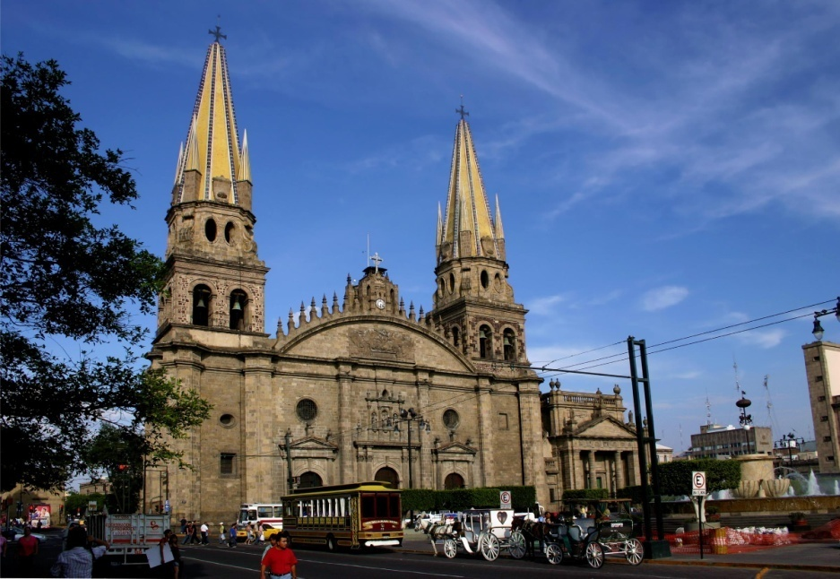
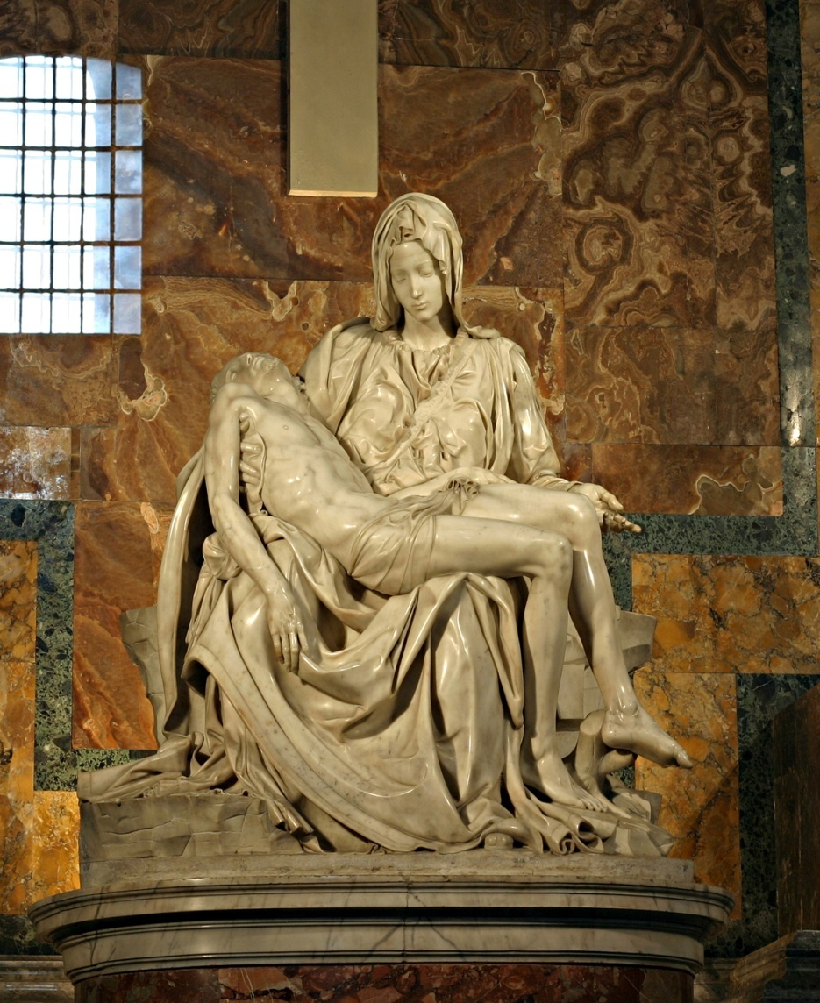
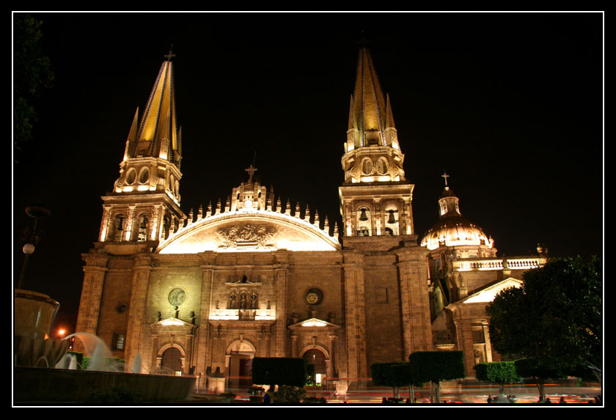

Slide 5
"LA BELLEZA ES LA GRAN NECESIDAD DEL HOMBRE, es la raíz de la que brota el tronco de nuestra paz y los frutos de nuestra esperanza; es también reveladora de Dios, porque como Él, la obra bella es pura gratuidad, invita a la libertad". Ha dicho el Papa en la recién inaugurada Basílica de la Sagrada Familia en Barcelona, el pasado 7 Noviembre.
El hilo conductor es ARTE, FE Y CULTURA, porque transmitir la cultura, no es un acopio de datos inconexos, sino que se fundamenta en un eje vertebral que los une: la riqueza de la cultura e identidad cristiana.

Slide 6
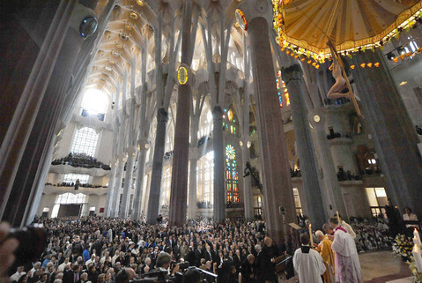
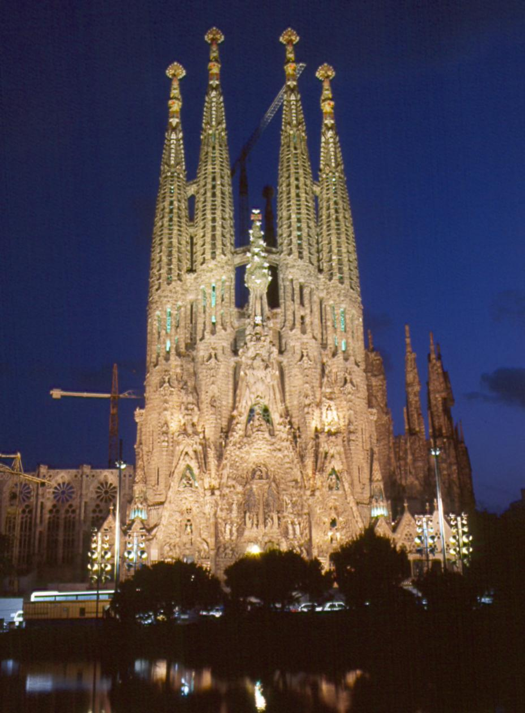

Slide 7
Como dice el Catecismo de la Iglesia Católica: "A través de la Belleza se puede conocer a Dios como origen y fin del universo. Porque Dios es Verdad, Bondad y Belleza y el hombre está creado a imagen y semejanza de Dios". ( CEC….)
Recobrar señas de identidad: no despojar de sentido la transmisión cultural y fomentar la enorme riqueza y herencia cultural cristiana que el arte ha dejado en nuestra civilización.
El arte para un cristiano es una invitación a la esperanza, virtud teologal que no defrauda, fuente de alegría que se fundamenta en una base sólida que es Cristo.
La Iglesia además de ser depositaria de la fe, tiene una riquísima tradición de imágenes al servicio de la transmisión de la fe, al mismo tiempo que comprendemos, conocemos, interpretamos el patrimonio artístico de la Iglesia.
Si Dios ha entrado en la historia del hombre, es posible encontrarse con Él y para que ese encuentro fructifique es necesario rechazar la autosuficiencia y abrirse a la humildad.

Slide 8
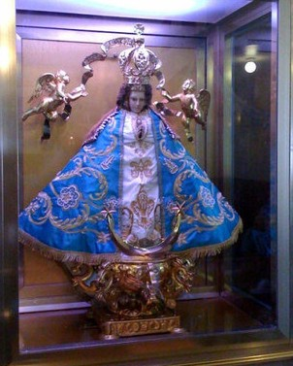
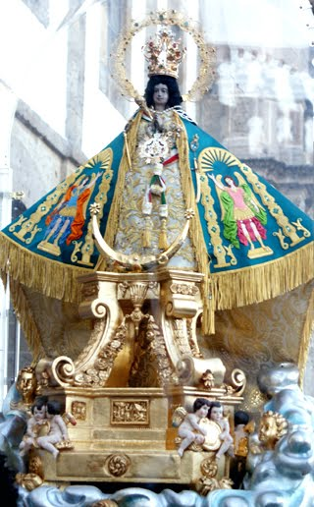

Slide 9
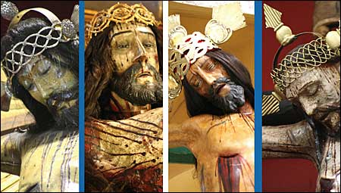

Slide 10
La importancia del arte en su labor misionera universal es tal, que es una auténtica catequesis. ( INICIO DE MISTAGOGÍA, FUERZA EVOCATIVA Y DE PRESENCIA )
A través del arte, la Iglesia hace accesible el mensaje de Cristo a todos los pueblos, así nacieron las Biblias de piedra, en el Románico, cuyo objetivo era la docencia: enseñar a la mayoría de los fieles no ilustrados cual era la historia de la Salvación.
El pueblo aprendía la doctrina de la Fe a través de los muros de las Iglesias mejor que un libro abierto, gracias a su contenido simbólico.

Slide 11
Como dice el Papa Benedicto XVI: "Si nuestra Fe sigue viva, toda esta herencia tampoco muere, sino que sigue presente en las Catedrales, iconos, música, pintura, literatura, todo es un destello del espíritu de Dios".
La belleza de las cosas visibles, creadas, nos conduce a las invisibles y a través de los ojos se puede llegar al alma.

Slide 12
El arte servía en el Románico para enseñar los dogmas del cristianismo y los grandes ideales de la época medieval. No existía diferencia entre arte-creencia: la gente aunque no fuera creyente, podía apreciar y disfrutar EN LA MEDIDA DE LA FE….
Por otro lado, no hace falta ser creyente para apreciar los valores de una civilización. Si hay algo en común en toda Europa es el cristianismo, que lo recorre de un extremo a otro, más de 4000 catedrales góticas en Europa occidental reflejan el culto cristiano y la belleza de la Fe.

Slide 13
El Papa Juan Pablo II en una carta a los artistas les dice: "la Fe tiene necesidad de arte". El Cardenal Poupart (Prefecto para la Congregación Cultural en la Curia Romana) dice: " la belleza es necesaria para anunciar el Evangelio. La conversión es siempre obra del Espíritu Santo que se sirve de tantos medios que nadie pudiera haberse imaginado. Las conversiones fulminantes han tenido siempre una preparación y podemos afirmar que la vía pulchritudinis, la vía de la belleza representa uno de esos caminos privilegiados".

Slide 14
El Papa Benedicto XVI explicó que el arte cristiano, especialmente presente en los museos vaticanos puede ser un medio para acercar la verdad cristiana a no católicos, incluso a no creyentes. "El acercamiento a la Verdad Cristiana por medio de la expresión artística o histórico-cultural es una ocasión para hablar a la inteligencia y a la sensibilidad de las personas que no pertenecen a la Iglesia Católica. La capilla Sixtina constituye en éste contexto una cima insuperable".
En febrero de 2010 el Papa dijo: "la dimensión cultural de la Fe es un compromiso para todos".

Slide 15
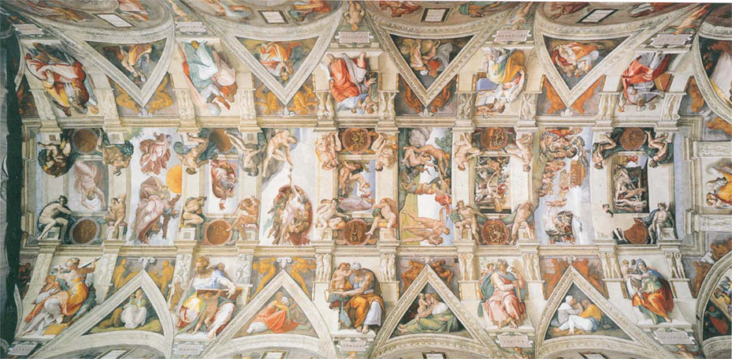

Slide 16
Encuentro del Papa con artistas.
En noviembre de 2009 Benedicto XVI reúne a 300 artistas en la Capilla Sixtina, les llamó custodios de la belleza, como reflejo de lo divino y una poderosa fuerza que eleva a la persona humana, más importante en tiempos de feísmo y crisis económica. "Gracias a vuestro talento podéis hablar al corazón de la Humanidad, tocar la sensibilidad personal y colectiva, suscitar sueños y esperanza". Les invitó a ser, a través del arte, testigos de la esperanza.

Slide 17
Con mucha claridad, Joseph Ratzinger, explica que "la sacralidad de la imagen implica la vida interior del artista, su encuentro con el Señor: deriva de una visión interior, fruto de una contemplación y de un encuentro creyente con el Resucitado"."La dimensión eclesial es esencial en el arte sacro"(Ratzinger, Teología de la Liturgia, Editrice)
Jesús nos dice "donde esté vuestro tesoro allí estará también vuestro corazón " (Lc 12,34). El artista cristiano debe hacer la opción radical de poner a Cristo como único Señor de su vida y de su arte. Esto implica también la humildad de un recorrido de formación, artística, moral y espiritual, con la convicción de que el trabajo artístico es una vocación.

Slide 18
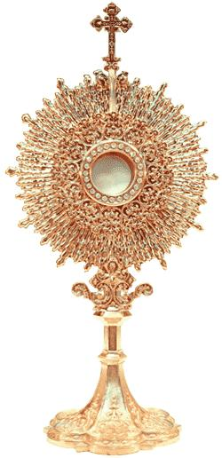
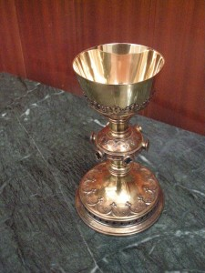
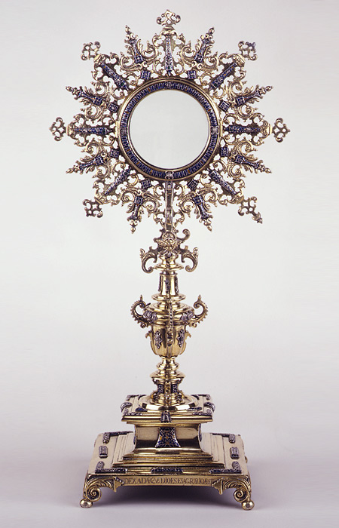
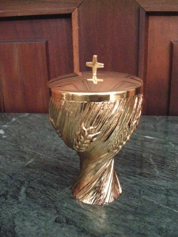

Slide 19
El pasado 6-7 Noviembre 2010 Benedicto XVI, el "peregrino de la fe" ha ido a España, en su viaje a Santiago para recordarnos que "somos seres en búsqueda, seres necesitados de verdad y belleza", que no podemos silenciar la realidad esencial de la vida humana, que "es necesario que Dios vuelva a resonar gozosamente bajo los cielos de Europa y que Europa ha de abrirse a Dios".
La Basílica de la Sagrada Familia, icono de la ciudad de Barcelona y obra maestra del arquitecto modernista Gaudí, inmensa escultura en piedra a la fe, a la esperanza y a la caridad, convertida en la Catedral del milenio. Al igual que las catedrales medievales acumula 128 años de historia, 6 arquitectos, todos ellos siguiendo directrices, planos y maquetas de yeso del "arquitecto de Dios", camino a los altares.

Slide 20
"LA BELLEZA
ES LA GRAN NECESIDAD DEL HOMBRE,
ES LA RAÍZ DE LA QUE BROTA EL TRONCO
DE NUESTRA PAZ Y LOS FRUTOS DE NUESTRA ESPERANZA.
LA BELLEZA
ES REVELADORA DE DIOS
PORQUE COMO ÉL, LA OBRA BELLA,
ES PURA GRATUIDAD, INVITA A LA LIBERTAD
Y ARRANCA DEL EGOISMO"

Slide 21
El arte cristiano, al servicio de la Iglesia ha sido durante siglos capaz de anunciar a Cristo y alzar un himno de alabanza a Dios.
Como dice el Papa Benedicto XVI: "Estoy convencido que la verdadera apología de la fe cristiana, la demostración más convincente de su Verdad contra cualquier negación, se encuentra por un lado en los Santos, y por otro en la belleza que la fe genera."
"Guardar silencio y quedar emocionado por la belleza y grandiosidad es algo elevado y noble...y a través de los ojos llegar al alma"
"El arte tiene una importante función social, dar un alma al mundo. Allí donde se desprecia la belleza, el hombre se empobrece"

Slide 22
"Que cada cual ponga al servicio de los demás la gracia que ha recibido, como buenos administradores. Si alguno habla, sean Palabras de Dios; si alguno presta algún servicio, hágalo en virtud del poder recibido de Dios para que Dios sea glorificado en todo porque a Jesucristo le corresponde la Gloria y el poder por los siglos de los siglos, Amén" (1 P 4, 10-11)
"Cristo es la imagen (visible) del Dios invisible. (Col 1,15)
"La iconografía cristiana transcribe mediante la imagen el mensaje evangélico que la Sagrada Escritura transcribe mediante la palabra. Imagen y Palabra se esclarecen mutuamente" (Catecismo de la Iglesia Católica. II parte; Celebración del Misterio Cristiano , n. 1160)

Slide 23
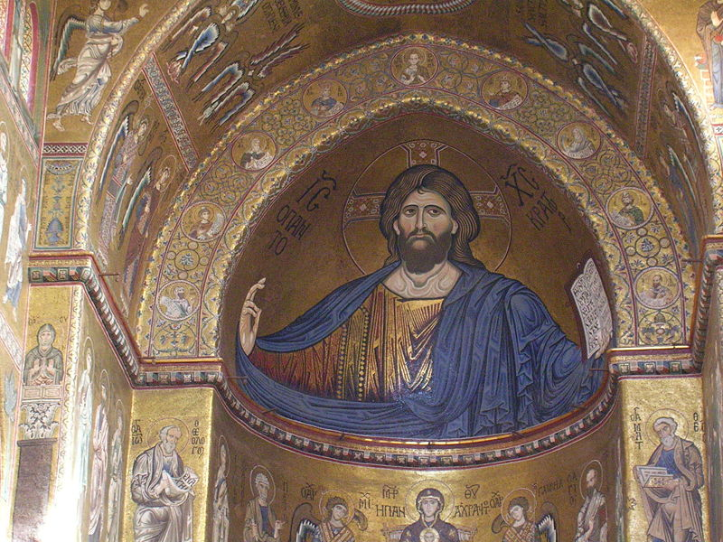
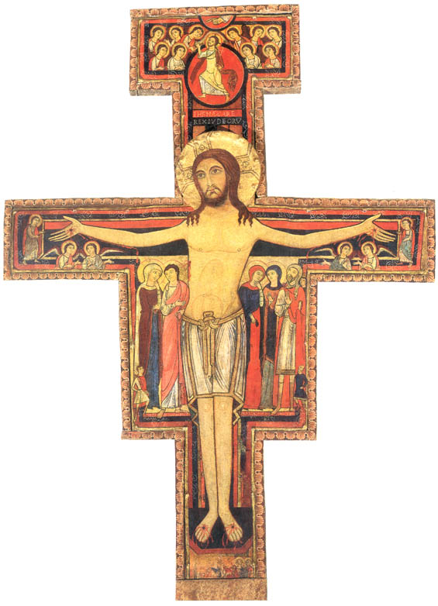
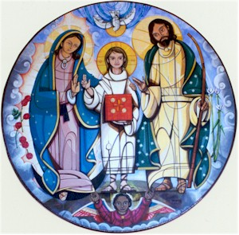

Slide 24
Porque el ser humano tiene vocación de infinito, de trascendencia, de Dios. Sólo Dios sacia la sed de Verdad con mayúsculas."La Verdad os hará libres" dice el Evangelio. Sin Verdad no hay libertad.. “porque la Verdad nos precede, funda y alimenta, mientras que la libertad es el camino para ir hacia la verdad y hacia la creatividad que Dios nos ha encargado. Sin libertad, la verdad se convierte en tiranía de quienes en un momento se apoderaron de ella”.
El arte busca a través de la belleza visual, llegar a la belleza trascendental, y hacer visible lo invisible. No podemos secularizar los valores religiosos en valores mundanales, ni sustituir la "fe en Dios por la fe en el hombre". La cultura cristiana deriva de una revelación divina de Dios en Cristo y todo lo que ha aportado a la sociedad es positivo. Este trabajo sólo pretende poner en valor el don de la fe en Dios como una respuesta libre del hombre QUE BUSCA VIVIR CON DIGNIDAD Y MORIR CON ESPERANZA.

